Slide 1
ВЕЛИКИ ЖУПАН СТЕФАН НЕМАЊА ПРАВОСЛАВНА ВЈЕРОНАУКА 6. РАЗРЕД

Slide 2
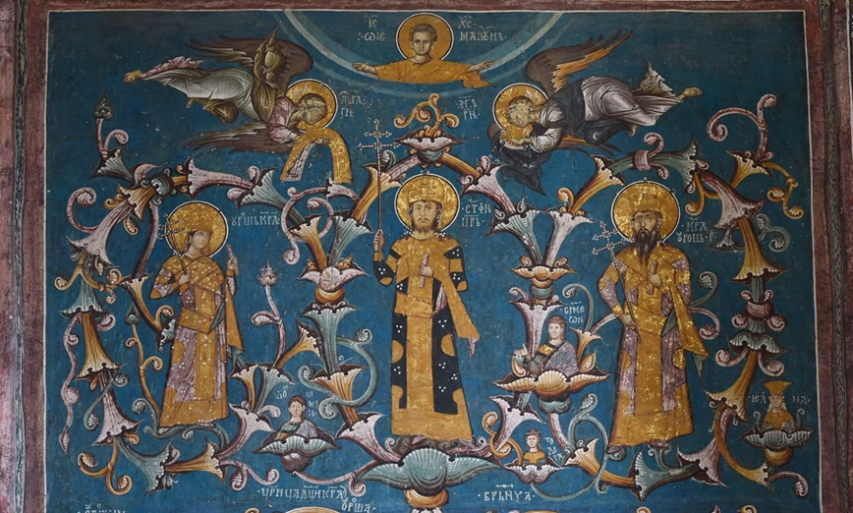
Стефан Немања (1113-1200) велики жупан Рашке.
Немања је рођен у Бистрици (Подгорица, Црна Гора).
Прво је крштен у римокатоличкој цркви а по доласку у Рашку примио је Св. тајну миропомазања у православној цркви.

Slide 3
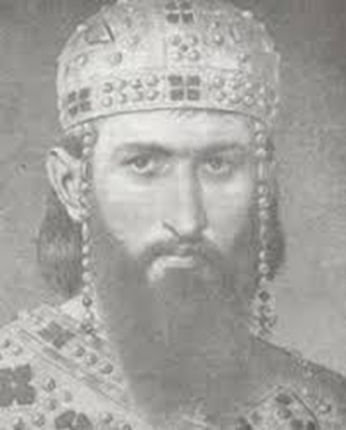
Збацио је са власти брата Тихомира а имао још два старија брата, Страцимира и Мирослава.
Освојио је и припојио својој држави: Косово, Зету, Захумље и Неретљанску област.

Slide 4
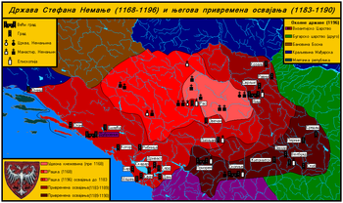
Одлучио је да православна вјера буде вјера народа.
На сабору у Расу, код Петрове цркве, 1186. године богумилство је осуђено као јерес.

Slide 5
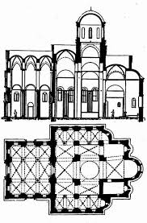
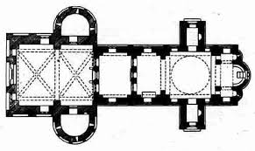
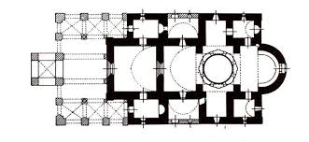
Стефана Немању карактерише појава градње задужбина-манастира (српски стил градње или рашки стил).
Најпознатије задужбине је саградио између 1159-1199 године а то су:

Slide 6
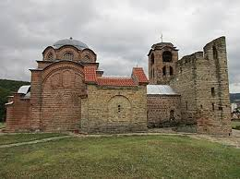
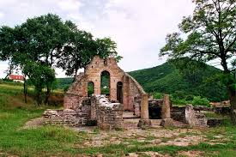
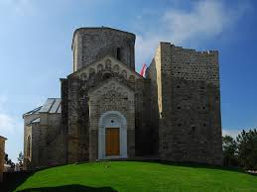
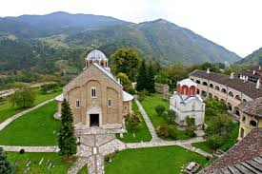
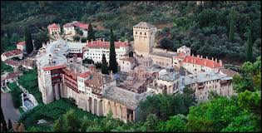
манастир Св. Николе манастир Св. Ђорђа у Расу
Пресвете Богородице у Топлици (Ђурђеви ступови)
манастир Студеница манастир Хиландар

Slide 7
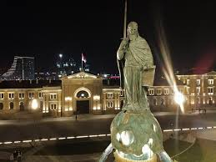
ДОМАЋА ЗАДАЋА:
Уради задатке у уџбенику на страни 56 а у радној свесци на странама 46 и 47!

